Slide 1


إدارة الأزمات
د. آيـة عيـّاد
PRL 631
برنامج ماجستير العلاقات العامة
المحاضرة الثانية

Slide 2



إدارة الأزمات
المحاضرة الثانية
PRL 631
برنامج ماجستير العلاقات العامة
إعداد:
د. آيـة عيـّاد
www.midocean.ae

Slide 3

مقدمة في إدارة الأزمات
مرحبًا بكم في المحاضرة الأولى من مقرر "إدارة الأزمات"
استعرضنا في المحاضرة الأولى السابقة فهم الأساسيات والمفاهيم الرئيسية لإدارة الأزمات، بدءًا من تعريفها، وتطورها، مرورًا بدورها ووظائفها في المؤسسات المختلفة، وصولًا إلى أهمية إدارة العلاقات العامة الفعّالة.
ونبدأ المحاضرة الثانية في موضوع التخطيط والاستعداد للأزمات، بدءًا من تحديد المخاطر المحتملة، ووضع خطط طوارئ، وتدريب الموظفين، وضمان وجود الموارد اللازمة للتعامل مع الأزمات.
www.midocean.ae

Slide 4

التخطيط والاستعداد للأزمات
أولًا: تقييم المخاطر واستراتيجيات التخفيف
ثانيًا: وضع خطط إدارة الأزمات
ثالثًا: التدريب وتمارين المحاكاة
رابعًا: دراسة حالة عمليّة
www.midocean.ae

Slide 5

01
أولًا: تقييم المخاطر واستراتيجيات التخفيف
www.midocean.ae

Slide 6

التخطيط والاستعداد للأزمات
التخطيط والاستعداد للأزمات عملية حيوية لضمان قدرة الأفراد والمؤسسات على التعامل مع الأزمات بفعالية وتقليل تأثيرها السلبي.
يهدف التخطيط المسبق إلى وضع استراتيجيات وخطط لضمان استجابة منظمة وسريعة للأزمات؛ مما يقلل من تأثيرها السلبي على المؤسسة.
يتضمن الاستعداد للأزمات تحديد المخاطر المحتملة، ووضع خطط طوارئ، وتدريب الموظفين، وضمان وجود الموارد اللازمة للتعامل مع الأزمات.
www.midocean.ae

Slide 7
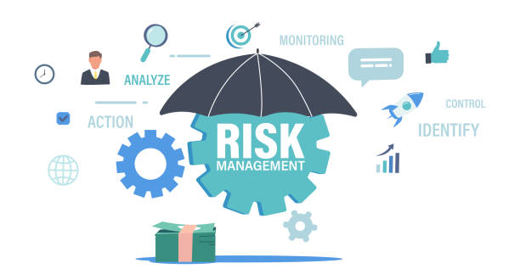
تقييم المخاطر واستراتيجيات التخفيف
تقييم المخاطر واستراتيجيات التخفيف هما عمليتان مهمتان لضمان استعداد المؤسسات والأفراد للتعامل مع الأزمات بفعالية.
يهدف تقييم المخاطر وتحديد وتحليل المخاطر المحتملة.
بينما تهدف استراتيجيات التخفيف إلى تقليل احتمال حدوث هذه المخاطر أو تقليل تأثيرها إذا حدثت.
www.midocean.ae

Slide 8
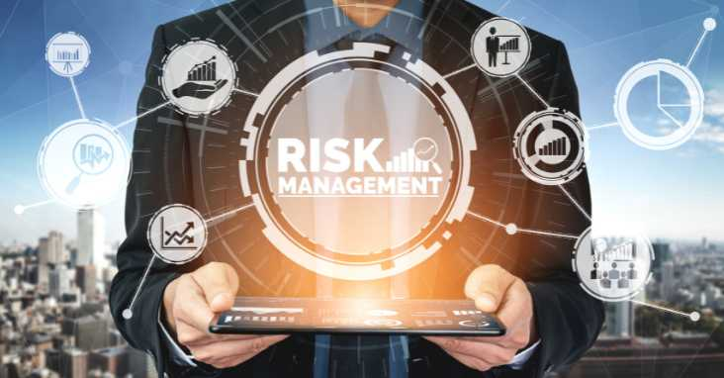
أولاً: تقييم المخاطر
1. تحديد المخاطر
جمع المعلومات: جمع البيانات والمعلومات المتعلقة بالبيئة الداخلية والخارجية للمؤسسة.
تحليل العوامل المحيطة: تحليل العوامل السياسية والاقتصادية والاجتماعية والتكنولوجية التي قد تؤثر على المؤسسة.
2. تحليل المخاطر
تقدير الاحتمالية: تقدير احتمالية حدوث كل خطر محتمل.
تقدير التأثير: تقدير التأثير المحتمل لكل خطر على المؤسسة (مثل التأثير المالي، التشغيلي، السمعة).
www.midocean.ae

Slide 9
أولاً: تقييم المخاطر
3. تقييم المخاطر
تحديد الأولويات: تحديد الأولويات بناءً على الاحتمالية والتأثير. يمكن استخدام مصفوفة المخاطر (مصفوفة الاحتمالية/التأثير) لتصنيف المخاطر.
تقييم التهديدات: تقييم التهديدات الرئيسية التي تتطلب إجراءات فورية.
www.midocean.ae

Slide 10
ثانيًا: استراتيجيات التخفيف
تجنب المخاطر
تغيير الخطط: تجنب الأنشطة أو العمليات التي قد تؤدي إلى حدوث المخاطر.
تحسين العمليات: تحسين العمليات والأنظمة لتقليل احتمالية وقوع الأخطار.
2. تقليل المخاطر
إجراءات التحكم: تطبيق إجراءات وسياسات للحد من احتمالية حدوث المخاطر أو تقليل تأثيرها (مثل الصيانة الدورية، التدريب المستمر).
التكنولوجيا: استخدام التكنولوجيا لرصد المخاطر ومنعها (مثل أنظمة الإنذار المبكر، برامج الأمان السيبراني).
3. نقل المخاطر
التأمين: شراء التأمين لتغطية الخسائر المحتملة الناتجة عن المخاطر.
العقود والشراكات: نقل بعض المخاطر إلى أطراف ثالثة من خلال العقود والشراكات.
www.midocean.ae

Slide 11
ثانيًا: استراتيجيات التخفيف
4. الاستجابة للطوارئ
خطط الطوارئ: تطوير وتنفيذ خطط الطوارئ التي تحدد الإجراءات الواجب اتخاذها في حالة وقوع المخاطر.
فرق الطوارئ: تشكيل فرق طوارئ مدربة على التعامل مع الأزمات.
5. التعافي والاستمرارية
خطط التعافي: وضع خطط للتعافي من الأزمات لضمان استمرارية الأعمال.
اختبار الخطط: اختبار وتحديث خطط الطوارئ والتعافي بشكل دوري لضمان فعاليتها.
www.midocean.ae

Slide 12
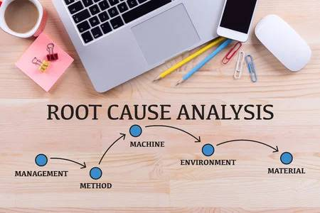
أدوات وتقنيات مساعدة
تحليلSWOT : لتحليل نقاط القوة والضعف والفرص والتهديدات.
مصفوفة المخاطر: لتقييم وتصنيف المخاطر بناءً على الاحتمالية والتأثير.
نظم إدارة المخاطرERM : نظم شاملة لتحديد وتقييم وإدارة المخاطر.
برامج المحاكاة: لمحاكاة الأزمات واختبار الاستجابات.
تحليل الشجرة المنطقيةFTA: لتحليل الأسباب الجذرية للأزمات.
www.midocean.ae

Slide 13
02
ثانيًا: وضع خطط إدارة الأزمات
www.midocean.ae

Slide 14
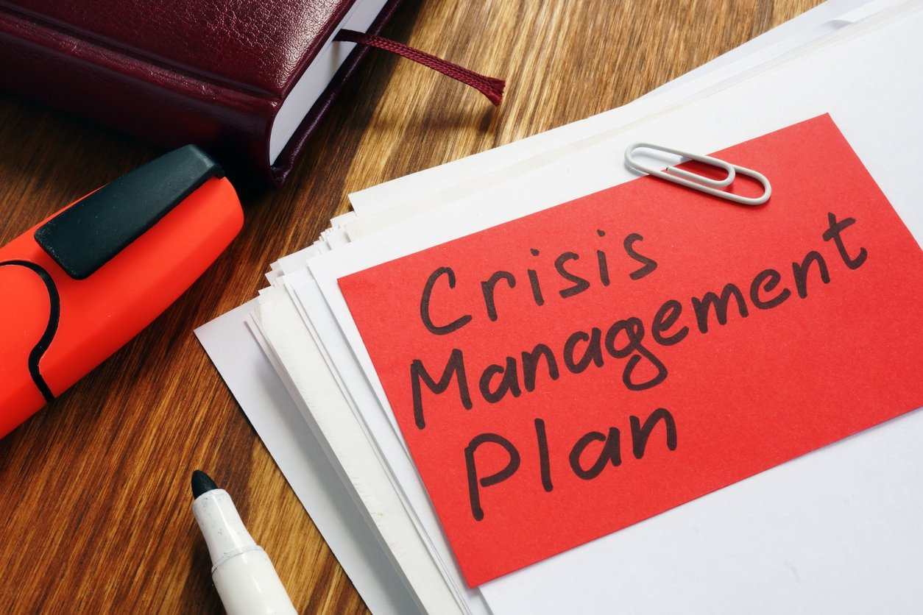
وضع خطط إدارة الأزمات
وضع خطط إدارة الأزمات يعد جزءًا حيويًا من الاستعداد لمواجهة أي طارئ أو أزمة قد تؤثر على المؤسسة.
تتضمن هذه العملية إعداد استراتيجيات وإجراءات مفصلة لضمان استجابة فعالة وسريعة للأزمات، وتقليل تأثيرها على الأعمال.
www.midocean.ae

Slide 15
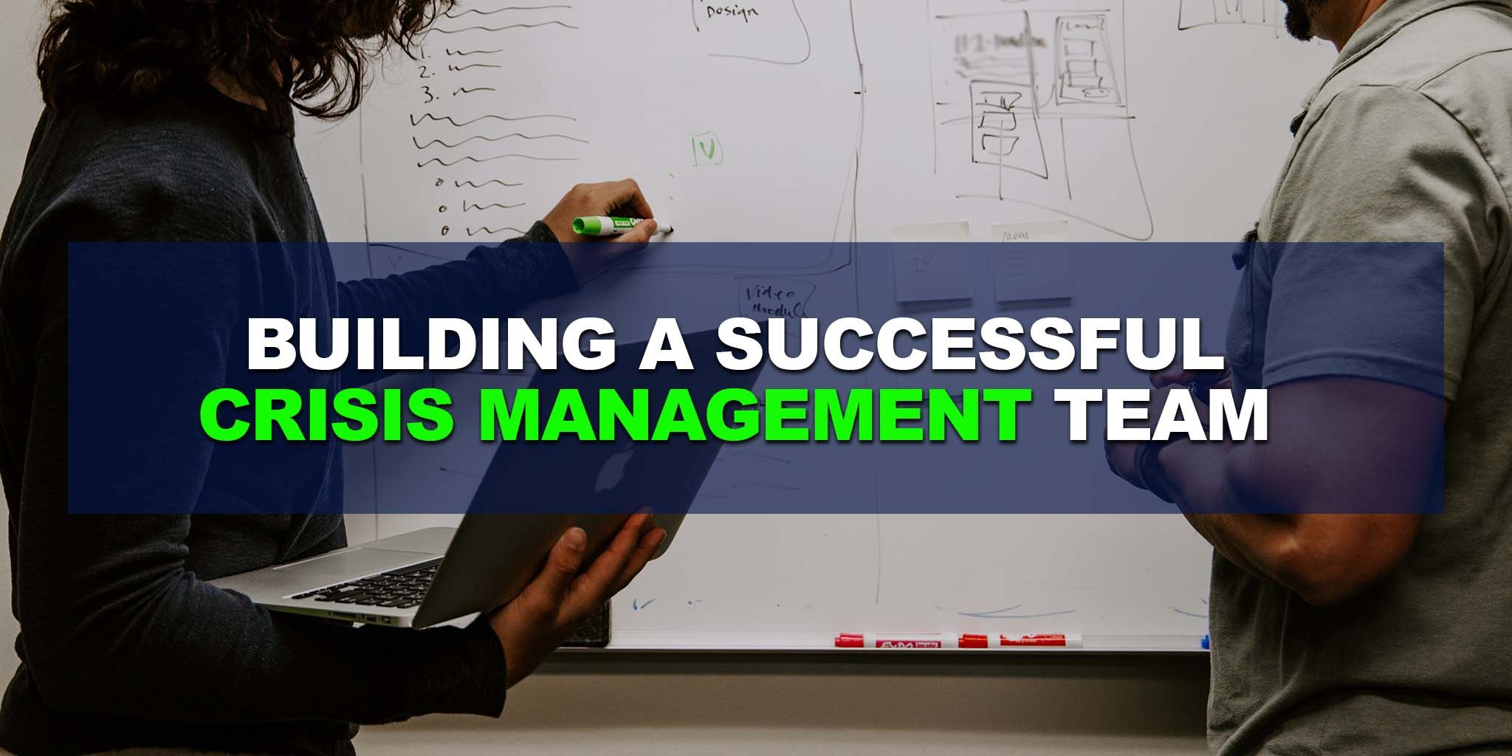
خطوات وضع خطط إدارة الأزمات
1.تشكيل فريق إدارة الأزمات
تحديد الأعضاء: اختيار أعضاء فريق متخصص لإدارة الأزمات يتكون من أعضاء من مختلف الأقسام والوظائف لضمان شمولية الخطة، وتغطية جميع الجوانب.
تحديد الأدوار والمسؤوليات: تحديد الأدوار والمسؤوليات لكل عضو في الفريق لضمان استجابة منسقة ومنظمة.
تدريب الفريق: تقديم تدريب مستمر لفريق إدارة الأزمات على أفضل الممارسات والاستراتيجيات للتعامل مع الأزمات.
www.midocean.ae

Slide 16
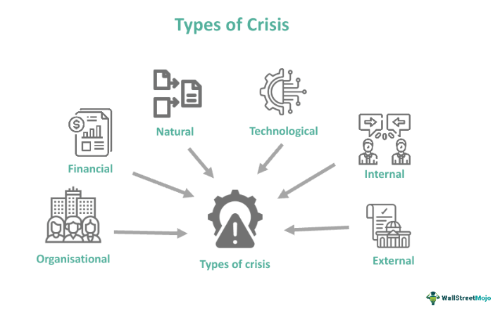
خطوات وضع خطط إدارة الأزمات
2.تحديد أنواع الأزمات المحتملة
تحليل السيناريوهات: تحليل السيناريوهات المحتملة للأزمات التي قد تواجه المؤسسة (مثل الكوارث الطبيعية، الأزمات الصحية، الحوادث الصناعية، الهجمات السيبرانية).
تقييم المخاطر: تقييم احتمالية وتأثير كل نوع من الأزمات على المؤسسة.
www.midocean.ae

Slide 17
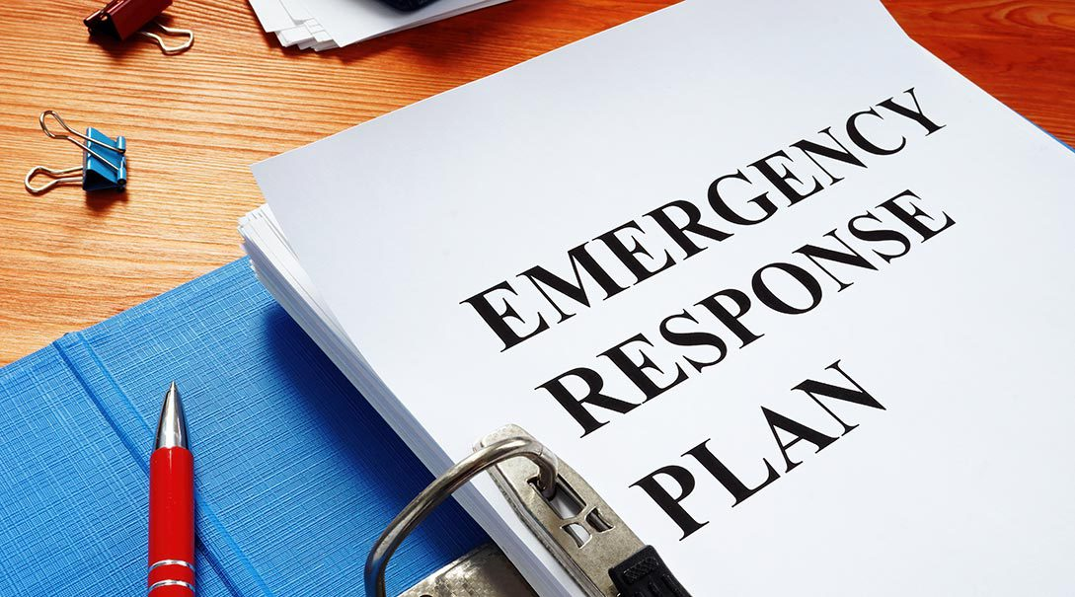
خطوات وضع خطط إدارة الأزمات
3.تطوير استراتيجيات الطوارئ
خطط الطوارئ: وضع خطط طوارئ تفصيلية وتطوير استراتيجيات للتعامل مع كل نوع من الأزمات. تتضمن هذه الاستراتيجيات الإجراءات المحددة الواجب اتخاذها حال حدوث أزمة.
إجراءات الاتصال: تحديد قنوات الاتصال والإجراءات الواجب اتباعها للتواصل مع الموظفين والعملاء والموردين ووسائل الإعلام خلال الأزمة.
إدارة الموارد: تحديد الموارد اللازمة للتعامل مع الأزمات (مثل التمويل، المعدات، والكوادر البشرية) وتوفيرها لضمان استجابة فعالة.
www.midocean.ae

Slide 18

خطوات وضع خطط إدارة الأزمات
4.إعداد الموارد اللازمة:
توفير الموارد المالية والمادية: ضمان وجود الموارد المالية والمادية اللازمة للتعامل مع الأزمات، مثل المعدات الطبية في حالة الأزمات الصحية، أو البنية التحتية التكنولوجية في حالة الأزمات التكنولوجية.
إنشاء مراكز للطوارئ: إنشاء مراكز طوارئ مزودة بالمعدات والتكنولوجيا اللازمة لدعم فريق إدارة الأزمات أثناء الأزمات.
إنشاء نظام للإنذار المبكر: تطوير نظام لمراقبة المخاطر وجمع المعلومات المتعلقة بالتهديدات المحتملة، وتحديد الإجراءات الواجب اتباعها عند اكتشاف علامات تشير إلى حدوث أزمة محتملة.
www.midocean.ae

Slide 19
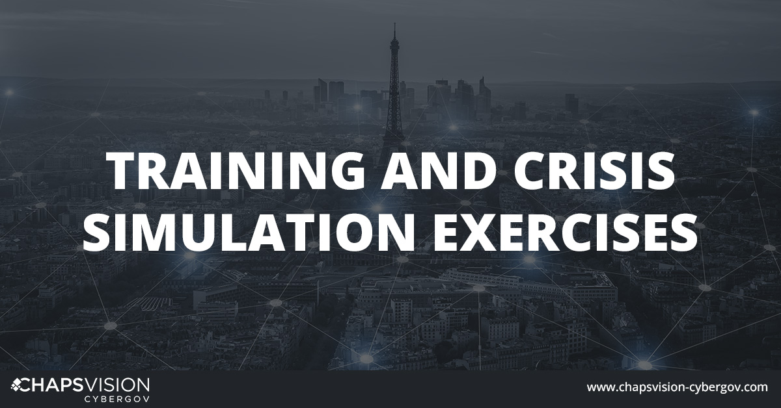
خطوات وضع خطط إدارة الأزمات
5.إجراء تدريبات ومحاكاة
تمارين المحاكاة: إجراء تمارين محاكاة دورية للأزمات بانتظام لاختبار خطط الطوارئ، وتقييم فعاليتها، وتدريب الموظفين، وتقييم جاهزية المؤسسة للاستجابة للأزمات.
تدريب الموظفين: تقديم دورات تدريبية لجميع الموظفين حول كيفية التصرف خلال الأزمات والإجراءات الواجب اتباعها وكيفية تنفيذ خطط الطوارئ.
www.midocean.ae

Slide 20

خطوات وضع خطط إدارة الأزمات
6.التواصل الفعال
خطة الاتصال: وضع خطة اتصال تفصيلية توضح كيفية التواصل مع جميع الأطراف المعنية خلال الأزمة، بما في ذلك الموظفين والعملاء ووسائل الإعلام.
وسائل الاتصال: تحديد وسائل الاتصال المناسبة (مثل البريد الإلكتروني، الرسائل النصية، وسائل التواصل الاجتماعي).
المتحدثين الرسميين: تحديد المتحدثين الرسميين وتدريبهم على تقديم المعلومات بفعالية وشفافية خلال الأزمات.
www.midocean.ae

Slide 21
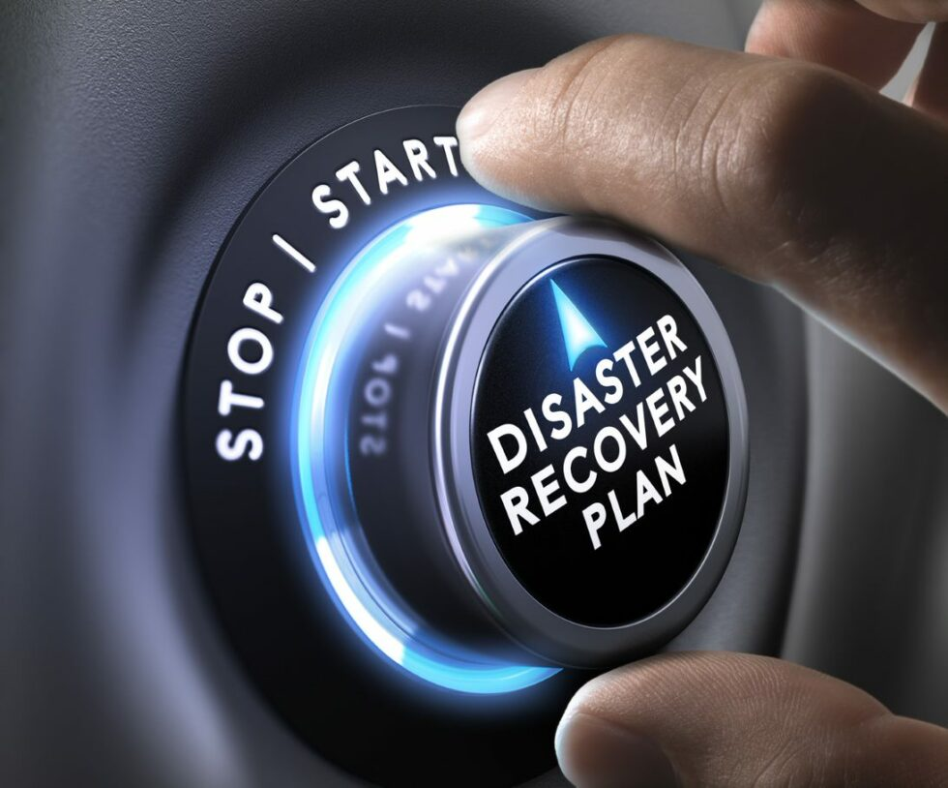
خطوات وضع خطط إدارة الأزمات
7.التعافي واستمرارية الأعمال
خطط التعافي: وضع خطط لتعافي الأعمال بعد الأزمة واستعادة الأنشطة والعمليات التشغيلية في أسرع وقت ممكن بعد الأزمة.
استمرارية الأعمال: تطوير خطط لضمان استمرارية الأعمال وتقديم الخدمات الأساسية حتى أثناء الأزمة.
تحسين الاستعدادات: تحليل الأزمة واستخلاص الدروس المستفادة لتحسين الاستعدادات المستقبلية.
www.midocean.ae

Slide 22

خطوات وضع خطط إدارة الأزمات
8.المراجعة والتطوير المستمر
المراجعة الدورية: مراجعة وتحديث خطة الطوارئ وخطط إدارة الأزمات بشكل دوري بناءً على الدروس المستفادة والأزمات الجديدة المحتملة؛ لضمان ملاءمتها للتهديدات والمخاطر الحالية.
التعلم من الأزمات السابقة: تحليل الأزمات السابقة واستخلاص الدروس المستفادة لتحسين الخطط المستقبلية.
التطوير المستمر: تطوير القدرات والموارد بصفة مستمرة لضمان الاستعداد الأمثل.
www.midocean.ae

Slide 23
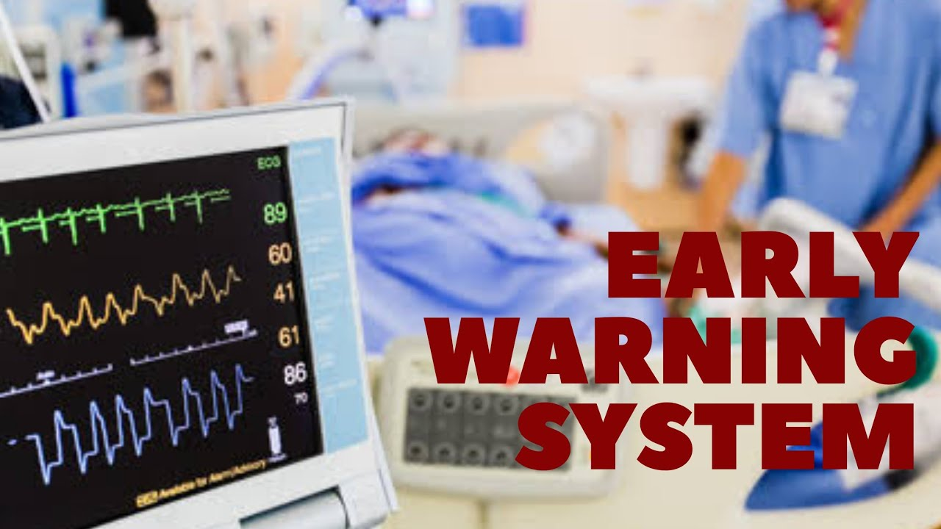
أدوات وتقنيات مساعدة في خطط إدارة الأزمات
نظم إدارة الأزماتCrisis Management Systems : برمجيات تساعد في تخطيط وإدارة الأزمات بشكل منسق وفعال.
لوحات تحكم البيانات: لمراقبة وجمع البيانات بشكل مستمر عن المؤشرات الحيوية والمؤشرات التي تنبئ بحدوث الأزمات.
نظم الإنذار المبكر: تقنيات للكشف المبكر عن الأزمات المحتملة وإطلاق التحذيرات اللازمة.
www.midocean.ae

Slide 24
03
ثالثًا: التدريب وتمارين المحاكاة
www.midocean.ae

Slide 25

التدريب وتمارين المحاكاة
التدريب وتمارين المحاكاة هما عنصران أساسيان في ضمان جاهزية المؤسسات لمواجهة الأزمات بفعالية. يساهمان في تعزيز فهم الموظفين للإجراءات الواجب اتباعها أثناء الأزمة، وتحديد نقاط الضعف في الخطط الحالية، وتحسين التنسيق والاستجابة.
www.midocean.ae

Slide 26
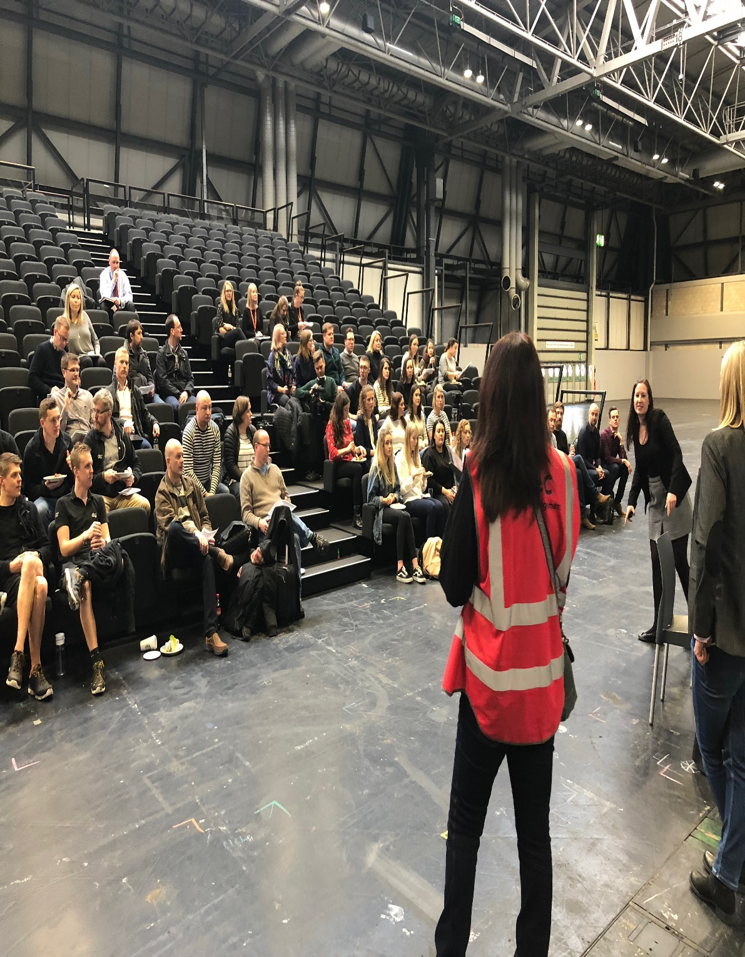
أولاً: التدريب
1.تحديد أهداف التدريب
تعزيز الوعي: رفع مستوى الوعي حول أنواع الأزمات المحتملة وأهمية الاستعداد لها.
تعليم الإجراءات: تدريب الموظفين على الإجراءات المحددة في خطط الطوارئ وكيفية تنفيذها.
www.midocean.ae

Slide 27
أولاً: التدريب
2.تصميم برامج التدريب
تحديد الفئات المستهدفة: تحديد الموظفين الذين يحتاجون إلى التدريب بناءً على أدوارهم ومسؤولياتهم.
تنوع أساليب التدريب: استخدام أساليب تدريب متنوعة مثل المحاضرات، وورش العمل، والتدريب العملي، والمواد التعليمية التفاعلية.
www.midocean.ae

Slide 28
أولاً: التدريب
3.تنفيذ التدريب
جدولة الدورات التدريبية: تنظيم دورات تدريبية دورية لضمان استمرارية الجاهزية.
التقييم المستمر: تقييم فعالية التدريب من خلال استبيانات واختبارات عملية لضمان فهم الموظفين للإجراءات.
www.midocean.ae

Slide 29
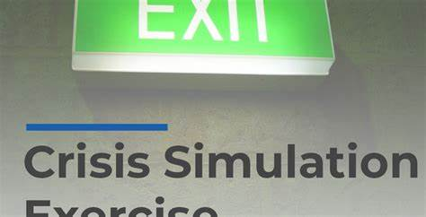
ثانيًا: تمارين المحاكاة
1.تحديد أهداف تمارين المحاكاة
اختبار الخطط: اختبار فعالية خطط الطوارئ الحالية وتحديد نقاط الضعف.
تحسين التنسيق: تحسين التنسيق بين فرق العمل المختلفة خلال الأزمة.
تعزيز المهارات: تطوير مهارات الاستجابة السريعة واتخاذ القرارات تحت الضغط.
www.midocean.ae

Slide 30
ثانيًا: تمارين المحاكاة
2.تخطيط تمارين المحاكاة
اختيار السيناريوهات: اختيار سيناريوهات أزمات واقعية تعكس التهديدات المحتملة التي قد تواجه المؤسسة.
تحديد الأدوار: تعيين أدوار ومسؤوليات واضحة لكل مشارك في التمرين لضمان محاكاة واقعية.
www.midocean.ae

Slide 31
ثانيًا: تمارين المحاكاة
3.تنفيذ تمارين المحاكاة
الإعلان عن التمرين: إعلام جميع المشاركين بموعد ومكان التمرين والأهداف المرجوة منه.
إجراء التمرين: تنفيذ السيناريو المختار بشكل كامل مع مشاركة جميع الأطراف المعنية.
المراقبة والتقييم: مراقبة أداء المشاركين وتقييم فعالية الاستجابة.
www.midocean.ae

Slide 32
ثانيًا: تمارين المحاكاة
5.التقييم والتحسين
تقييم الأداء: بعد الانتهاء من التمرين، تقييم الأداء من خلال تحليل ما حدث، وكيفية الاستجابة، وأين يمكن التحسين.
جمع التغذية الراجعة: جمع التغذية الراجعة من جميع المشاركين حول التمرين، بما في ذلك ما نجح وما لم ينجح.
تحديث الخطط: تعديل وتحديث خطط الطوارئ بناءً على النتائج المستخلصة من التمرين.
www.midocean.ae

Slide 33
ثانيًا: تمارين المحاكاة
أمثلة لتمارين المحاكاة:
تمارين الطاولةTabletop Exercises : جلسات مناقشة تعتمد على سيناريوهات أزمات افتراضية يتم فيها تحليل وتبادل الأفكار.
تمارين ميدانيةField Exercises : تمارين عملية تحاكي الأزمة بشكل كامل وتشمل تنفيذ الإجراءات الميدانية.
تمارين محاكاة الكمبيوترComputer Simulations : استخدام برمجيات المحاكاة لخلق بيئة افتراضية للأزمة وتحليل الاستجابة.
www.midocean.ae

Slide 34
نصائح لتنفيذ برامج التدريب وتمارين المحاكاة
1. التكرار والاستمرارية: تنفيذ برامج التدريب وتمارين المحاكاة بشكل دوري لضمان استمرارية الجاهزية.
2. تنويع السيناريوهات: استخدام سيناريوهات مختلفة ومتنوعة لتغطية كافة أنواع الأزمات المحتملة.
3. التواصل الفعال: ضمان تواصل فعال بين جميع المشاركين خلال التمرين للحصول على تجربة محاكاة واقعية.
4. استخدام التكنولوجيا: استخدام التكنولوجيا وأدوات المحاكاة الرقمية لتحسين واقعية التمارين وتقييم الأداء.
5. تضمين الأطراف الخارجية: إشراك الجهات الخارجية ذات الصلة مثل فرق الطوارئ الحكومية، والموردين، والعملاء عند الضرورة.
www.midocean.ae

Slide 35
04
رابعًا: دراسة حالة عملية
www.midocean.ae

Slide 36

دراسة حالة عملية
1.تحديد المخاطر وتحليلها لشركة طيران
شركة الطيران تواجه مجموعة متنوعة من المخاطر التي يمكن أن تؤثر على سلامة الركاب والطواقم، وكذلك على استمرارية الأعمال وسمعتها. تحديد المخاطر وتحليلها هو الخطوة الأولى في تطوير خطة شاملة لإدارة الأزمات. فيما يلي عملية تحديد المخاطر وتحليلها لشركة طيران، مع أمثلة على المخاطر المحتملة وخطط الطوارئ للاستجابة لها:
www.midocean.ae

Slide 37
تحديد المخاطر:
الحوادث الجوية (تصادم الطائرات - حوادث الهبوط والإقلاع - أعطال فنية أثناء الطيران)
الأزمات الأمنية (اختطاف الطائرات - الهجمات الإرهابية - التهديدات الأمنية في المطارات)
الأزمات الصحية (تفشي الأمراض المعدية بين الركاب أو الطاقم - الإصابات أو الحالات الطارئة الصحية أثناء الرحلة)
الأحوال الجوية السيئة (العواصف الرعدية - العواصف الثلجية - الرياح القوية والأعاصير)
الأزمات التشغيلية (إضرابات العمال - انقطاع خدمات الطيران - مشاكل في سلاسل التوريد)
www.midocean.ae

Slide 38
تحليل المخاطر:
1. تحليل المخاطر الجوية
أ. تصادم الطائرات
الاحتمالية: منخفضة
التأثير: كارثي
خطوات الاستجابة:
تدريب الطيارين بشكل دوري على إدارة الطوارئ.
تحسين نظم المراقبة الجوية.
تعزيز إجراءات الصيانة الدورية للطائرات.
www.midocean.ae

Slide 39
تحليل المخاطر:
1. تحليل المخاطر الجوية
ب. حوادث الهبوط والإقلاع
الاحتمالية: متوسطة
التأثير: جسيم
خطوات الاستجابة:
تدريب الطيارين على إجراءات الطوارئ خلال الهبوط والإقلاع.
تحسين أنظمة المراقبة الأرضية.
تعزيز إجراءات التفتيش والصيانة الدورية لممرات الهبوط والإقلاع.
www.midocean.ae

Slide 40
تحليل المخاطر:
1. تحليل المخاطر الجوية
ج. أعطال فنية أثناء الطيران
الاحتمالية: متوسطة
التأثير: جسيم
خطوات الاستجابة:
تدريب الطاقم على إدارة الأعطال الفنية أثناء الطيران.
تحسين نظم الفحص والصيانة الدورية للطائرات.
تعزيز نظم الإنذار المبكر للأعطال الفنية.
www.midocean.ae

Slide 41
تحليل المخاطر:
2. تحليل الأزمات الأمنية
أ. اختطاف الطائرات
الاحتمالية: منخفضة
التأثير: كارثي
خطوات الاستجابة:
تدريب الطاقم على إدارة حالات الاختطاف.
تحسين إجراءات التفتيش الأمني في المطارات.
التعاون مع الأجهزة الأمنية لتحديث خطط الاستجابة للاختطاف.
www.midocean.ae

Slide 42
تحليل المخاطر:
2. تحليل الأزمات الأمنية
ب. الهجمات الإرهابية
الاحتمالية: منخفضة
التأثير: كارثي
خطوات الاستجابة:
تدريب الطاقم على إدارة حالات الطوارئ الناجمة عن الهجمات الإرهابية.
تعزيز الإجراءات الأمنية في المطارات وعلى متن الطائرات.
التعاون مع الأجهزة الأمنية لتحديث خطط الاستجابة للهجمات الإرهابية.
www.midocean.ae

Slide 43
تحليل المخاطر:
2. تحليل الأزمات الأمنية
ج. التهديدات الأمنية في المطارات
الاحتمالية: متوسطة
التأثير: كبير
خطوات الاستجابة:
تحسين إجراءات التفتيش الأمني.
تدريب الطاقم على التعامل مع التهديدات الأمنية.
تعزيز التعاون مع الأجهزة الأمنية المحلية والدولية.
www.midocean.ae

Slide 44
تحليل المخاطر:
3. تحليل الأزمات الصحية
أ. تفشي الأمراض المعدية
الاحتمالية: متوسطة
التأثير: كبير
خطوات الاستجابة:
وضع إجراءات فحص صحي للركاب والطاقم قبل الصعود على متن الطائرة.
تجهيز الطائرة بمواد التعقيم والأدوات الطبية اللازمة.
تدريب الطاقم على إجراءات التعامل مع الحالات الصحية الطارئة.
www.midocean.ae

Slide 45
تحليل المخاطر:
3. تحليل الأزمات الصحية
ب. الإصابات أو الحالات الطارئة الصحية أثناء الرحلة
الاحتمالية: متوسطة
التأثير: معتدل
خطوات الاستجابة:
تدريب الطاقم على الإسعافات الأولية والتعامل مع الحالات الصحية الطارئة.
تجهيز الطائرة بالأدوات الطبية اللازمة للتعامل مع الطوارئ الصحية.
وضع بروتوكولات للتواصل مع المستشفيات والمرافق الصحية على الأرض.
www.midocean.ae

Slide 46
تحليل المخاطر:
4. تحليل المخاطر المتعلقة بالأحوال الجوية السيئة
أ. العواصف الرعدية والثلجية
الاحتمالية: متوسطة
التأثير: معتدل إلى كبير
خطوات الاستجابة:
تحديث برامج التدريب للطيارين للتعامل مع الأحوال الجوية السيئة.
تحسين أنظمة الرادار والأجهزة الملاحية لمراقبة الأحوال الجوية.
وضع بروتوكولات لإعادة جدولة الرحلات عند توقع أحوال جوية سيئة.
www.midocean.ae

Slide 47
تحليل المخاطر:
5. تحليل الأزمات التشغيلية
أ. إضرابات العمال
الاحتمالية: متوسطة
التأثير: كبير
خطوات الاستجابة:
تطوير خطط احتياطية لضمان استمرارية العمليات خلال الإضرابات.
تحسين التواصل مع النقابات العمالية والتفاوض المستمر لحل النزاعات.
توظيف عمال بديلين بشكل مؤقت إذا لزم الأمر.
www.midocean.ae

Slide 48
تحليل المخاطر:
5. تحليل الأزمات التشغيلية
ب. انقطاع خدمات الطيران
الاحتمالية: منخفضة إلى متوسطة
التأثير: كبير
خطوات الاستجابة:
وضع خطط طوارئ لاستمرار العمليات في حال انقطاع الخدمات.
التعاون مع شركات الطيران الأخرى لتوفير بدائل للركاب.
تحسين أنظمة الاتصالات لضمان تواصل فعال مع الركاب والموظفين.
www.midocean.ae

Slide 49
تطبيق الاتصال الفعال على أزمة لشركة طيران
السيناريو: حادثة جوية
لنفترض أن شركة طيران "سكايلانز" واجهت أزمة متمثلة في حادثة جوية حيث تعرضت إحدى طائراتها لخلل فني أثناء الطيران، مما أدى إلى هبوط اضطراري ناجح لكن مع بعض الإصابات الطفيفة بين الركاب.
www.midocean.ae

Slide 50
خطوات الاتصال الفعال أثناء الأزمة
1.وضع خطة اتصال للأزمة
تحديد قنوات الاتصال:
البريد الإلكتروني
الرسائل النصية
وسائل التواصل الاجتماعي
موقع الشركة على الإنترنت
المؤتمرات الصحفية
www.midocean.ae

Slide 51
خطوات الاتصال الفعال أثناء الأزمة
1.وضع خطة اتصال للأزمة
تحديد المسؤوليات:
المتحدث الرسمي: المدير التنفيذي للشركة أو نائب الرئيس للعلاقات العامة.
فريق الاتصال الداخلي: لتحديث الموظفين.
فريق الاتصال الخارجي: للتواصل مع وسائل الإعلام والجمهور.
فريق الدعم الفني: للتواصل مع الهيئات التنظيمية والتحقيق.
www.midocean.ae

Slide 52
خطوات الاتصال الفعال أثناء الأزمة
1.وضع خطة اتصال للأزمة
تحديد المسؤوليات:
المتحدث الرسمي: المدير التنفيذي للشركة أو نائب الرئيس للعلاقات العامة.
فريق الاتصال الداخلي: لتحديث الموظفين.
فريق الاتصال الخارجي: للتواصل مع وسائل الإعلام والجمهور.
فريق الدعم الفني: للتواصل مع الهيئات التنظيمية والتحقيق.
إعداد الرسائل المسبقة:
رسائل جاهزة حول الحادثة وإجراءات السلامة.
قوالب لتحديثات منتظمة عن التطورات.
www.midocean.ae

Slide 53
خطوات الاتصال الفعال أثناء الأزمة
2.التواصل الداخلي
تحديث الموظفين:
إرسال بريد إلكتروني ورسائل نصية فورية لجميع الموظفين لتزويدهم بالمعلومات الأساسية حول الحادثة.
عقد اجتماعات طارئة عبر الفيديو مع الفرق الرئيسية لتقديم توجيهات واضحة.
www.midocean.ae

Slide 54
خطوات الاتصال الفعال أثناء الأزمة
2.التواصل الداخلي
التدريب المسبق:
التأكيد على بروتوكولات الاستجابة للأزمات التي تم تدريب الموظفين عليها مسبقاً.
نقاط الاتصال الداخلية:
تخصيص خط ساخن داخلي للمزيد من التوجيهات والاستفسارات.
www.midocean.ae

Slide 55
خطوات الاتصال الفعال أثناء الأزمة
3.التواصل الخارجي
التواصل مع العملاء:
إرسال رسائل نصية وبريد إلكتروني إلى الركاب وأسرهم لتزويدهم بالمعلومات والتطمينات اللازمة.
نشر تحديثات مستمرة على وسائل التواصل الاجتماعي وموقع الشركة.
www.midocean.ae

Slide 56
خطوات الاتصال الفعال أثناء الأزمة
3.التواصل الخارجي
إدارة وسائل الإعلام:
عقد مؤتمر صحفي عاجل لتقديم بيان رسمي حول الحادثة، الإجراءات المتخذة، وحالة الركاب.
توفير متحدث رسمي للرد على استفسارات الصحفيين.
التنسيق مع الجهات الحكومية:
التواصل الفوري مع هيئات الطيران المدني والجهات التنظيمية لتقديم التقارير المطلوبة والتعاون في التحقيقات.
www.midocean.ae

Slide 57

التخطيط والاستعداد للأزمات
التدريب وتمارين المحاكاة
تقييم المخاطر واستراتيجيات التخفيف
دراسة حالة عمليّة
وضع خطط إدارة الأزمات
www.midocean.ae

Slide 58



Thank You

